Slide 1
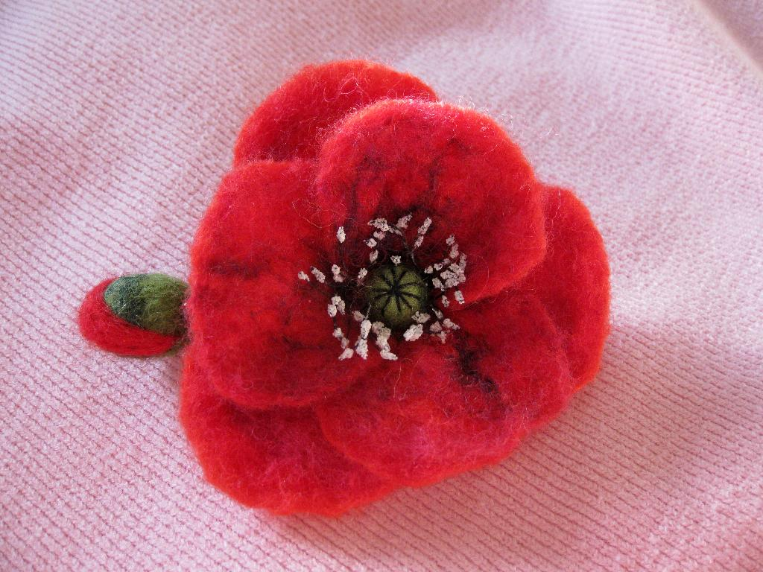
Валяние
Мастер -класс
Новосад Ирина Владимировна
учитель технологии
ОШ № 23 I-III ступеней
г. Симферополь
2014 год

Slide 2
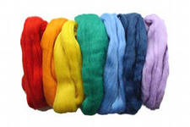
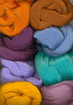
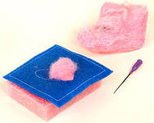
ФЕЛТИНГ
Валяние или фелтинг тема нашей презентации. Валяние - это уникальная техника создания оригинальных игрушек, интерьерных вещей. Я расскажу вам насколько интересен процесс валяния цветка из шерсти.
Способность шерсти сваливаться была обнаружена около 8000 лет назад. Изначально для валяния использовались найденные остатки шерсти животных. Со временем, после одомашнивания мелкого рогатого скота, у людей появился постоянно доступный источник материала для валяния. Стали использовать состриженную шерсть.

Slide 3
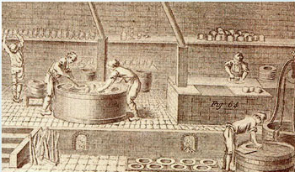
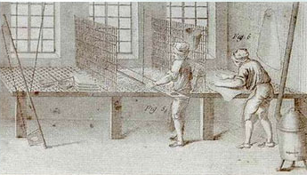
История ремесла
Со временем валяние стало применяться в основном для изготовления шляп, обуви и других формовых изделий.
Появились большие мастерские и валяльное производство

Slide 4
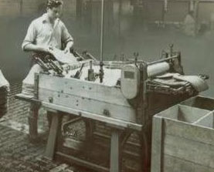
История ремесла
В середине 19, начале 20 веков изобрели валяльные прессы, и валяльные машины. Валка происходила посредством сдавливания и прокатывания шерсти или при механическом воздействии специальных иголок, которые спутывали шерстяные волокна

Slide 5
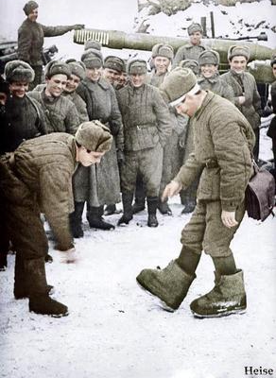
История ремесла
Войлок до сих пор изготавливают и применяют в странах с суровым климатом.
В годы Великой Отечественной войны солдаты Советской Армии зимой обувались именно в валенки.

Slide 6
Существуют две основные техники валяния шерсти:
валяние сухое (фильцевание) - это сваливание шерсти с использованием специальных игл
валяние мокрое (фелтинг) – это сваливание волокон шерсти под воздействием сжимающих и давящих движений ладоней рук с использованием мыльного раствора.

Slide 7
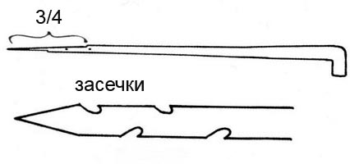
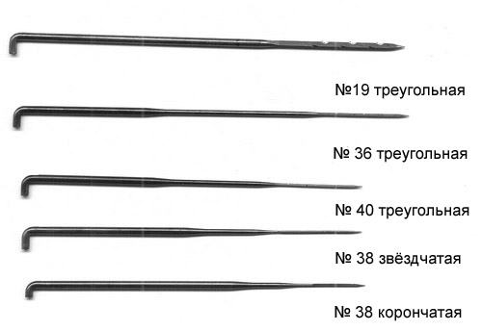
Инструменты для сухого валяния
Сухое валяние – уплотнение комочков шерсти с помощью специальных игл. Иглы снабжены насечками, именно с их помощью происходит сцепление и спутывание волокон. Зазубрины на иглах направлены в противоположную сторону, поэтому игла легко выпутывается из шерсти.
Иглы для валяния бывают трех видов: тонкие, средние и грубые.

Slide 8
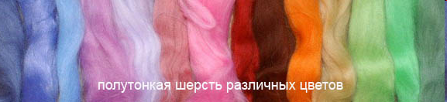
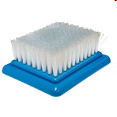
Материалы и приспособления для сухого валяния
Для сухого валяния пригодна любая шерсть(натуральная или акриловая). Чаще всего используется овечья шерсть разных видов. Так же подходит шерсть и других животных.
В качестве приспособления для удобства процесса валяния необходима щетка-мат или поролоновая губка

Slide 9

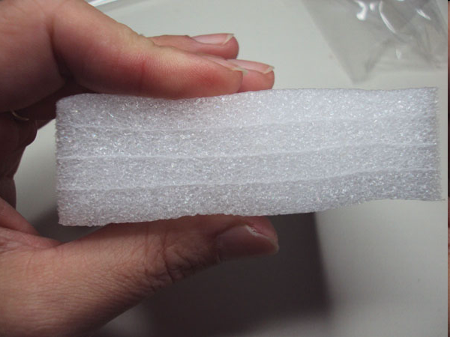
Материалы и приспособления для мокрого валяния
Для мокрого валяния (felting) используется только натуральная шерсть.
Для процесса мокрого валяния необходимы: пупырчатая пленка, мыло и теплая вода и хорошее настроение

Slide 10
«БРОШЬ МАК»
Валяние цветка из шерсти достаточно не трудный процесс, даже человек, впервые сталкивающийся с этим видом рукоделия сможет создать удивительное и яркое изделие. Выбор цветка для данного мастер-класса был не случаен, мак, пожалуй, один из самых эффектных цветов в мире, а брошь в виде яркого цветка будет безупречным украшением практически любого наряда.

Slide 11
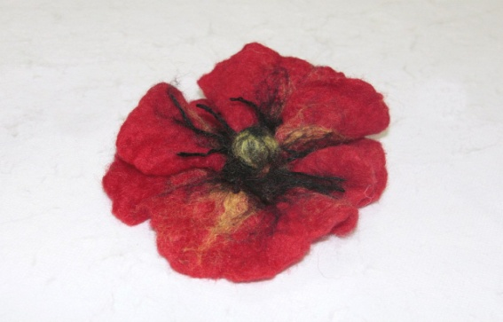
Итак, для того чтобы свалять цветок из шерсти мокрым способом, понадобится:
Натуральная шерсть (цвета: черный, красный, зеленый);
шерстяное мулине (цвет: черный);
волокна шелка (цвет: черный);
мыльный раствор;
пленка пузырчатая или обычная
поролоновая губка;
ножницы.

Slide 12
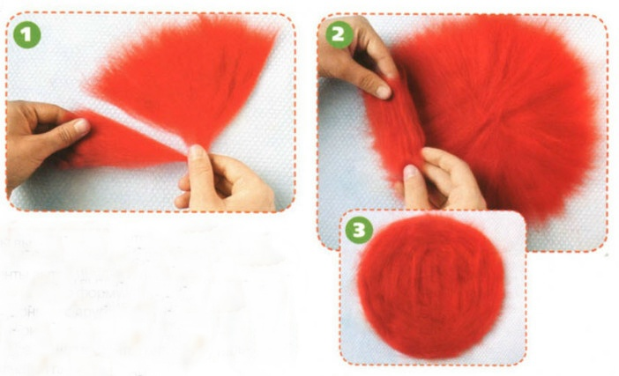
ХОД РАБОТЫ
Подготовьте рабочее место и пузырчатую пленку. Также подготовьте мыльный раствор. Раствор можно сделать самостоятельно. Например: возьмите обычный брусок мыла и натрите его на крупной терке в глубокую посуду, после чего залейте получившуюся стружку одним-двумя литрами горячей воды.
Валяем лепестки
Вытяните из мотка шерсти несколько пучков шерсти и придайте каждому из них треугольную форму с распущенными волокнами с одной стороны и тонким кончиком с другой. Разложите заготовки кругом.
Приступайте к выкладке второго слой. На этот раз выкладывайте шерсть перпендикулярно первому слою. Волокна должны располагаться немного внахлест.
Чтобы получить идеальный войлок при сваливание шерсти, старайтесь выкладывать шерсть равномерно без просветов и излишнего уплотнения. Помните, что шерсть в процессе валяние усядет на треть.

Slide 13
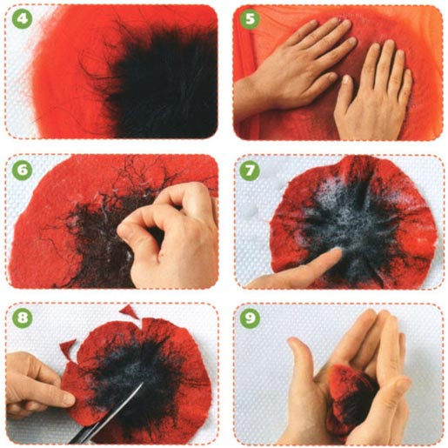
Чтобы получить характерную маку черную сердцевину, выложите черный круг шерсти аналогичным образом в середине красного круга. Добавьте немного черного шелка паутинкой для придания узора.
Накройте изделие клеенкой и начинайте смачивать шерсть мыльным раствором. Смачивайте шерсть равномерно. Вся шерсть должна стать влажной, но не переусердствуйте, не “утопите” будущий цветок в мыле. После этого, начните деликатно растирать шерсть ладонями . Трите аккуратно и нежно, есть риск сместить слои, поэтому будьте крайне аккуратны. Когда шерсть несколько притрется, усильте нажим. Также нужно периодически приподнимать, т.к. возможно волокна шерсти будут расходиться , что нам совсем не нужно.
Самое время проверить степень готовности войлока – ущипните за поверхность изделия и потяните вверх. Если вам удалось ухватить лишь несколько волосинок или вместе с вашей рукой поднимается значительная часть полотна, значит пришло время перейти к более активным действиям. Вы можете сжимать, комкать, тереть, отбивать изделие как угодно. Не переживайте если идеальный круг потеряет свою былую форму и края станут неровными. Нам это и нужно.
Когда круг совсем свалялся, а края станут волнообразными, нанесите на поверхность мыльной пены и разметьте пальцем круг на 5 частей – 5 лепестков.
Возьмите ножницы и сделайте разрезы по линиям. Не дорезайте до сердцевины порядка 2-3 см.
Окуните изделие в мыльный раствор, потрите срезы и покатайте изделие в руках. Таким образом срезы заваляются.
ХОД РАБОТЫ

Slide 14
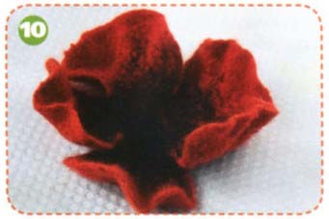
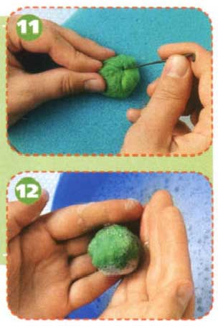
Сердцевина цветка
Пришло время заняться сердцевиной :
Из пряди зеленой шерсти скруглите шарик равномерно. Контролируйте процесс. Шарик должен стать равномерно круглым и в меру плотным. Смочите шарик в мыльной воде и покатайте в ладонях. Теперь ополосните и высушите. Далее возьмите черную шелковую нить и разделите ею на 6 равномерных секторов наш шар.

Slide 15
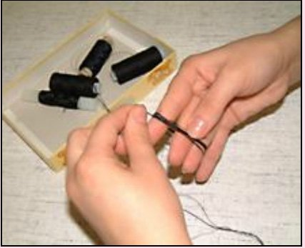
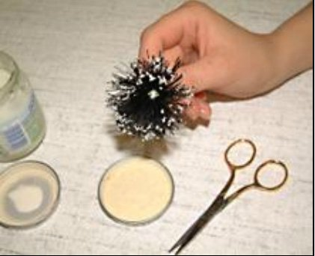
Тычинки
Берем обычный мак
Нитки черные

Slide 16
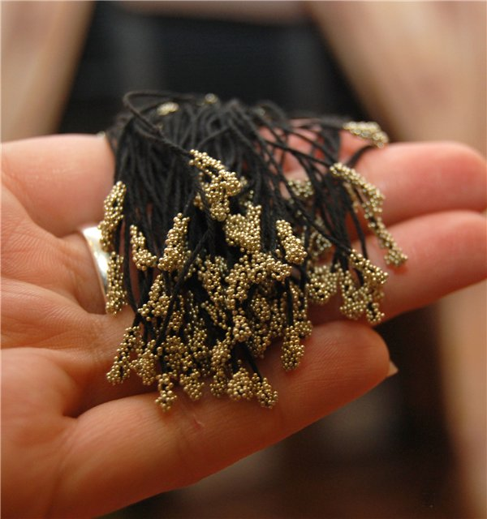

Slide 18
Спасибо за внимание !
До новых встреч!

